Slide 1
AndroidTV
第一讲
概述

Slide 2
个人简介
Name：李玮玮
Phone：15032667501
QQ：273429028
Main：liweiwei@onest.net

Slide 3
目录
1
课程介绍
2
AndroidTV简介
3
AndroidTV项目配置要求
4
创建模拟器
5
第一个TV项目

Slide 4
课程介绍
先导课程
JAVASE
Android基础
课程内容

Slide 5
课程介绍
上课时间及授课方式
授课时间：每周三个半天
考核方式
平时成绩40分（作业、综合表现、测试）
期末考试成绩60分
本学期授课范围
课程资料目录：

Slide 6
参考资料
官方文档
https://developer.android.com/training/tv/index.html
官方API帮助文档
https://developer.android.com/reference/packages.html
百度

Slide 7
目录
1
课程介绍
2
AndroidTV简介
3
AndroidTV项目配置要求
4
创建模拟器
5
第一个TV项目

Slide 8
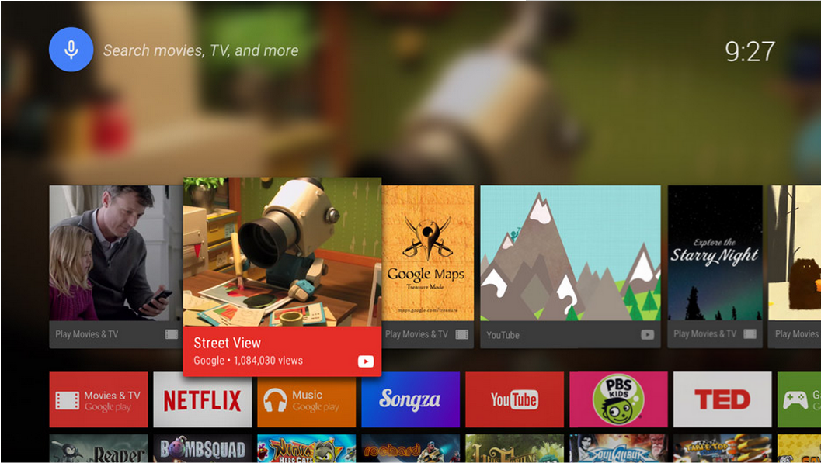
AndroidTV简介
TV简介

Slide 9
目录
1
课程介绍
2
AndroidTV简介
3
AndroidTV项目配置要求
4
创建模拟器
5
第一个TV项目

Slide 10
AndroidTV开发配置要求
TV应用的结构和Android应用相同
Android应用经修改后可以运行在TV上

Slide 11
AndroidTV开发配置要求
SDK Tools Version：24+
SDK Version：API 21+（Android5.0+）

Slide 12
目录
1
课程介绍
2
AndroidTV简介
3
AndroidTV项目配置要求
4
创建模拟器
5
第一个TV项目

Slide 13
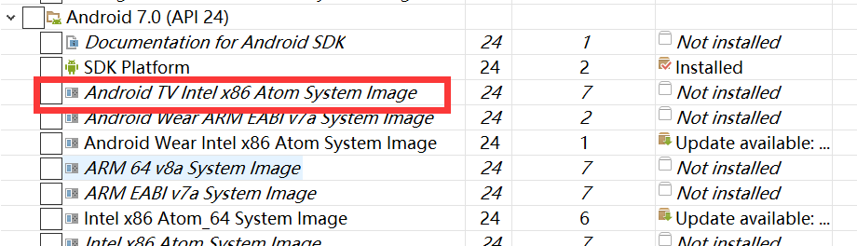
创建TV模拟器
下载TV模拟器镜像
下载任意一个镜像即可

Slide 14
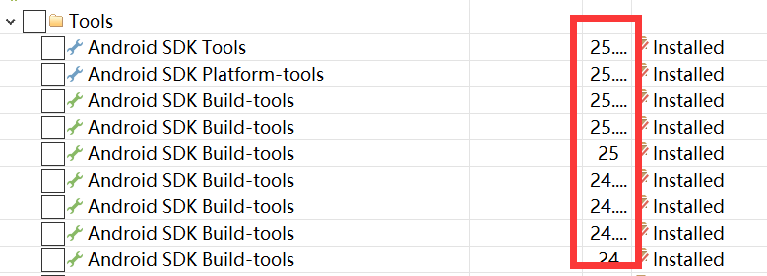
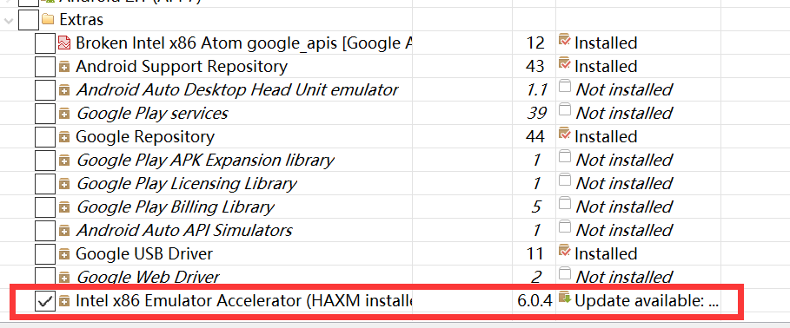
创建TV模拟器
下载TV模拟器镜像
更新Tools对应版本
下载Intel加速器HAXM

Slide 15
创建TV模拟器
创建TV模拟器
详见实验手册：1 创建AndroidTV模拟器

Slide 16

认识TV模拟器
主页
搜索、推荐、音频、视频、设置、Apps

Slide 17

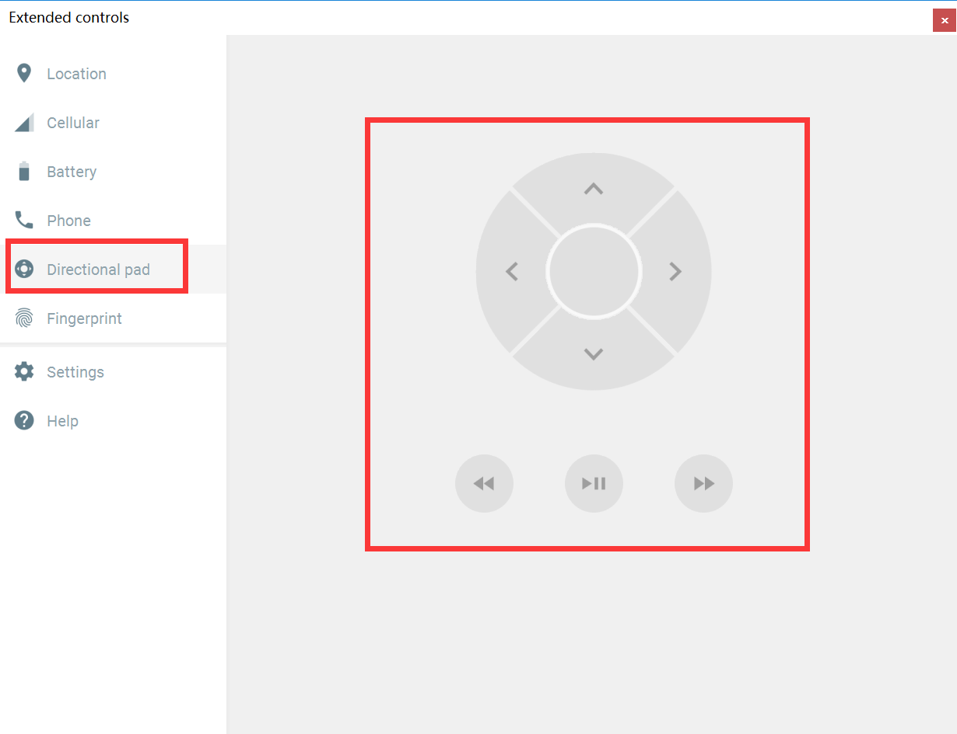
认识TV模拟器
其他
返回
显示主页
扩展控制

Slide 18
目录
1
课程介绍
2
AndroidTV简介
3
AndroidTV项目配置要求
4
创建模拟器
5
第一个TV项目

Slide 19
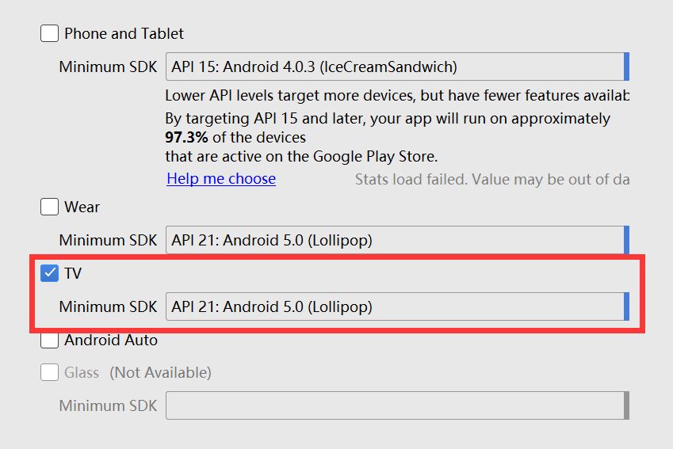
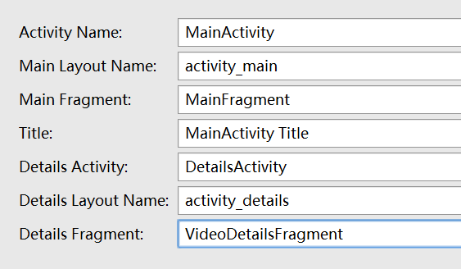
第一个TV项目
AndroidStudio新建一个TV的工程

Slide 20
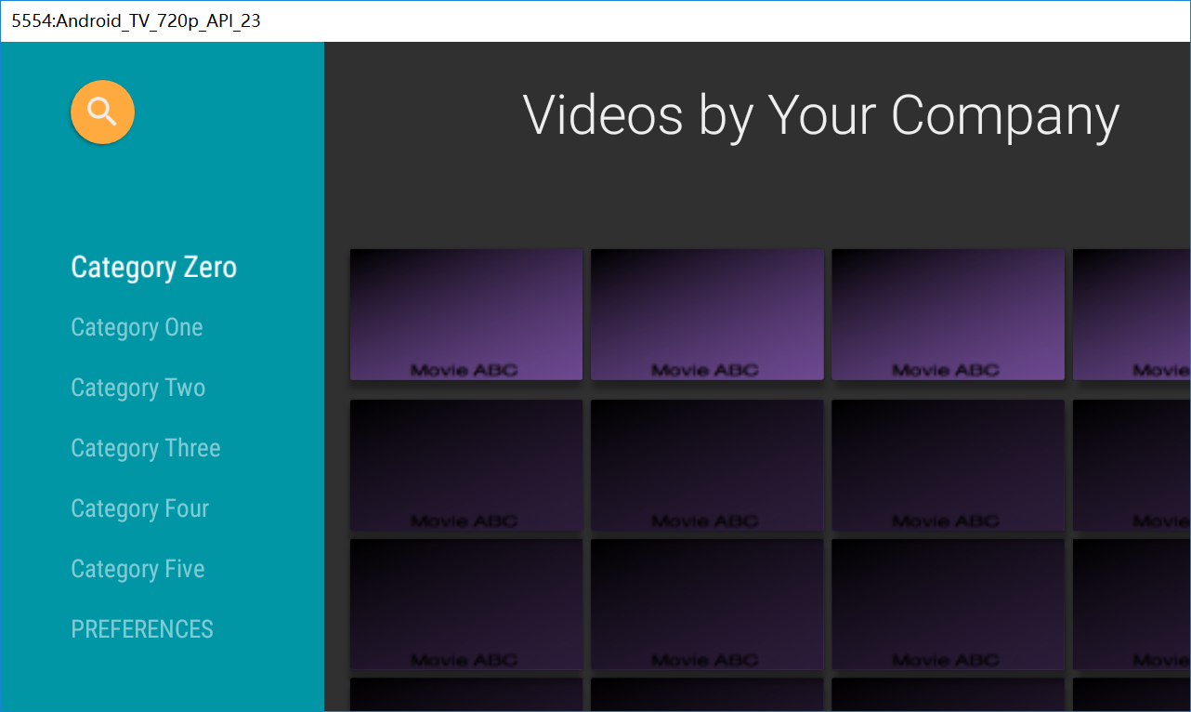
第一个TV项目运行效果

Slide 21
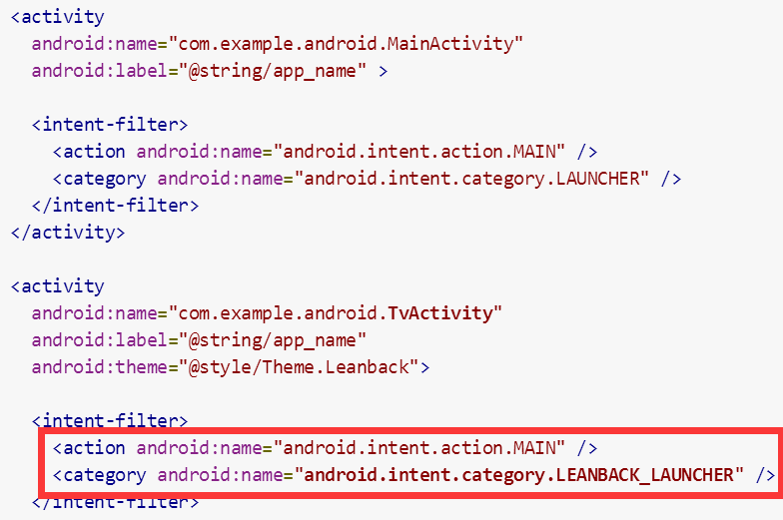
第一个TV项目

Slide 22
第一个TV项目
声明TV的Activity，并在AndroidManifest重注册
filter：LEANBACK_LAUNCHER
<intent-filter>
<action android:name="android.intent.action.MAIN" />
<category android:name="android.intent.category.LEANBACK_LAUNCHER" />
</intent-filter>

Slide 23
第一个TV项目
设置TV app是否支持Leanback桌面
true：app仅能在支持Leanback 桌面的设备上
false：app可以运行在phones, wearables, tablets, TV
<manifest>
<uses-feature android:name="android.software.leanback"
android:required="false" />
...
</manifest>

Slide 24
第一个TV项目
设置TV app是否支持触屏输入
true：支持
false：不支持
<manifest>
<uses-feature android:name="android.hardware.touchscreen"
android:required="false" />
...
</manifest>

Slide 25
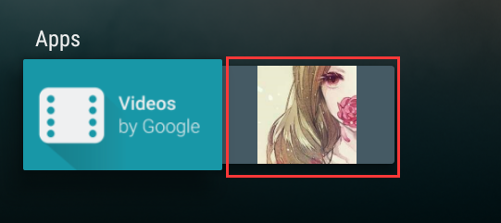
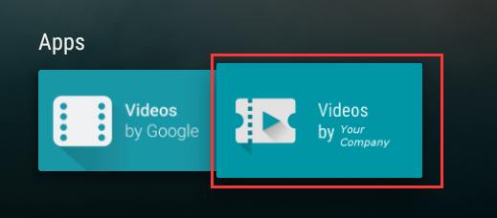
第一个TV项目
Banner属性（广告条：在TV主屏上显示的图标）
<activity
android:name=".MainActivity"
android:banner="@drawable/head“
…
>
默认图标
Notes:
Application标签详解：
http://blog.csdn.net/workwall/article/details/43938439

Slide 26
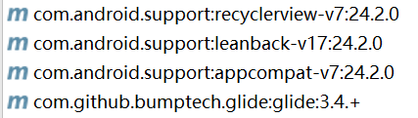
第一个TV项目
TV依赖的Jar包
v17 leanback：为TV项目提供支持多媒体的用户接口
v7 recyclerview：提供用于管理长的列表有效显示的类；部分v17 leanback库依赖于此包中的类
v7 cardview：提供显示信息卡的用户接口，如媒体项目的图片和描述。
Notes:
If you decide to use the v17 leanback library for your app, you should note that it is dependent on the v4 support library. This means that apps that use the leanback support library should include all of these support libraries:
v4 support library
v7 recyclerview support library
v17 leanback support library

Slide 27
TV项目功能
TV 多媒体项目
提供一系列用于构建电视应用程序的一组用户界面工具和部件可供用户播放音、视频
查找或搜索TV上的内容
TV游戏

Slide 28
课程回顾
1
课程介绍
2
AndroidTV简介
3
AndroidTV项目配置要求
4
创建模拟器
5
创建AndroidTV布局
6
创建TV导航

